Slide 1
Публичный доклад первичной профсоюзной организации
ГБОУ ШКОЛА №1411
2018 год

Slide 2
Основные задачи деятельности профсоюза за данный период
содействие в выполнении коллективного договора;
осуществление общественного контроля над соблюдением трудового кодекса РФ, правил и норм охраны труда;
активное участие в реализации мероприятий, направленных на дальнейшее повышение жизненного уровня членов образовательного учреждения, дальнейшее улучшение условий труда на рабочих местах, организация отдыха, оздоровления, досуговой деятельности педагогов.

Slide 3
Социальное партнерство
Коллективные переговоры
Согласование локальных актов
Работодатель ПК
Переговоры по вопросам регулирования труда
Контроль за выполнением коллективного договора
Участие в управлении ОУ
Участие в работе УС
Обеспечение гарантий трудовых прав

Slide 4
Охрана труда
Период действия СОУТ до 2020 года
Аттестовано рабочих мест - 100%
Согласовано инструкций по охране труда – 100
Количество уполномоченных: 12
Количество выданных предписаний: 0
Из них выполнено: 0

Slide 5
Динамика роста численности членов профсоюза в ОУ
2016-2017
Общее количество – 532 сотрудника
Члены профсоюза – 395 человек
2017-2018
Общее количество – 516 сотрудника
Члены профсоюза – 57 %

Slide 6
Программы для членов профсоюза ГБОУ Школа №1411
Программы МГО
Программы ТО ПРОНМ СВАО
Программы ППО ГБОУ Школа №1411

Slide 7
Направления работы ПК ГБОУ Школа №1411
Организационно-массовая работа
Информационная работа
Трудовые вопросы
Охрана труда
Социальные вопросы
Работа с молодежью
Культурно-массовая и спортивная работа

Slide 8
Расходование финансовых средств
Материальная помощь
Культмассовые мероприятия (театры, экскурсии, праздники, новогодняя кампания)
Дотации ППО на летний и зимний отдых

Slide 9
Информационная работа
Профсоюзный стенд
Выступления на педагогических собраниях
Рассылка по электронной почте

Slide 10
Культмассовая работа
Экскурсионная поездка в г. Санкт-Петербург
Экскурсионная поездка в г. Сергиев Посад
Посещение театров, концертов в рамках программы МГО «От спорта к искусству»
Поздравление сотрудников с праздниками
Участие молодых педагогов в мероприятиях МГО
Экскурсионная поездка в Истру
Театрализованные поздравления юбиляров – весь комплекс

Slide 11
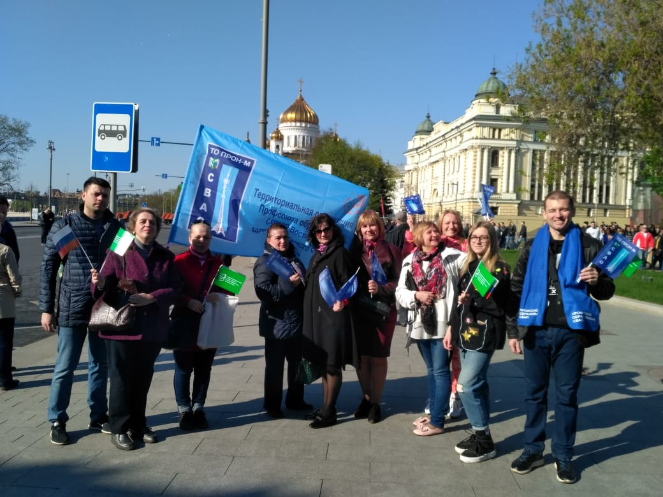
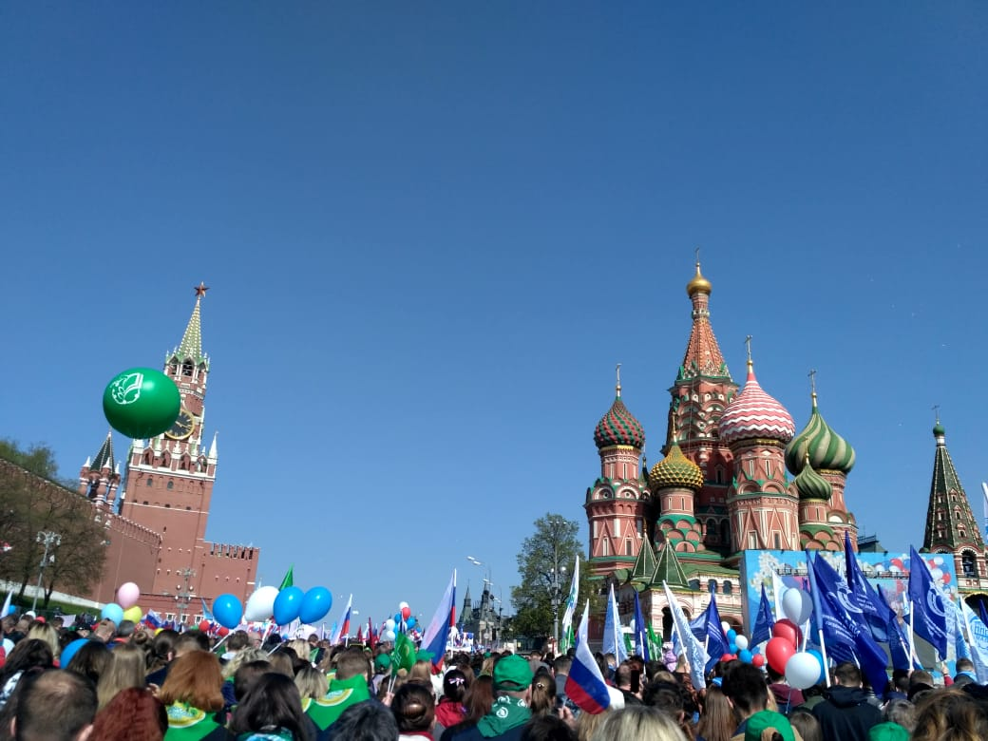
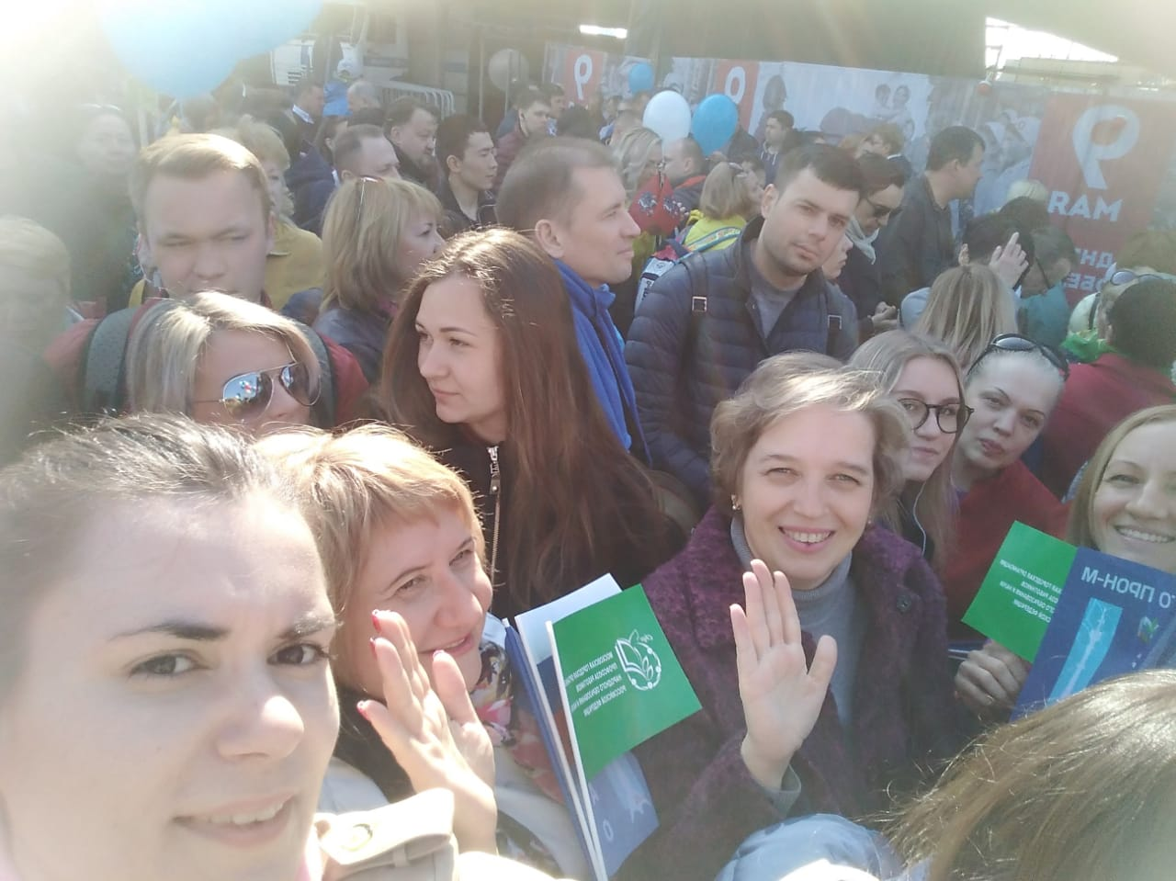
Активная гражданская позиция
Участие в шествиях и митингах

Slide 12
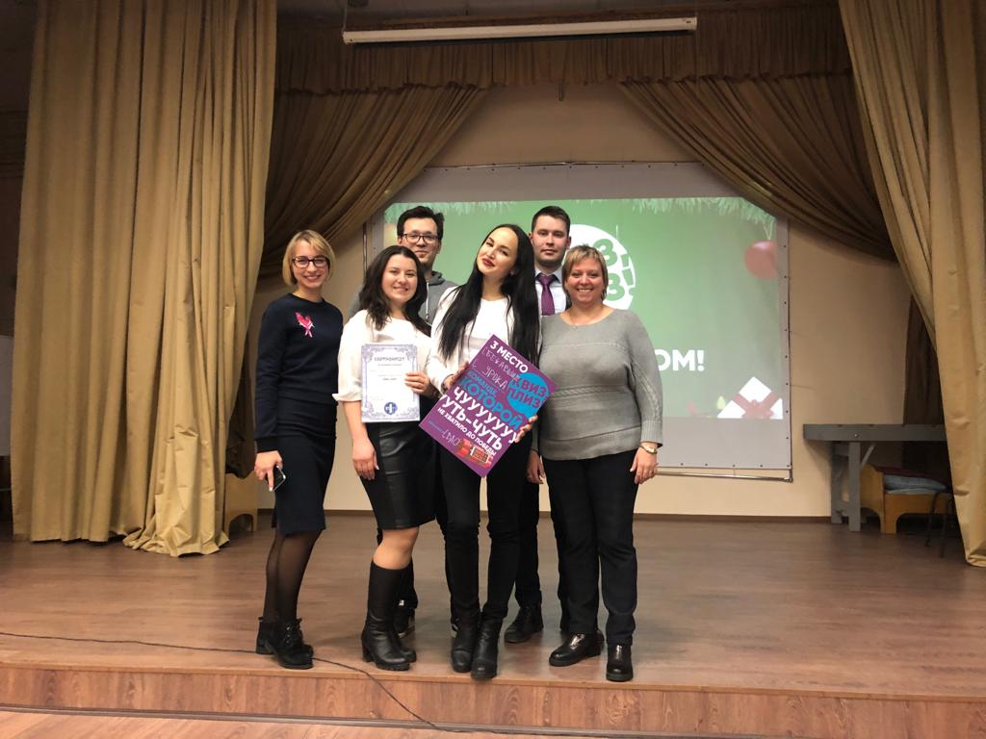
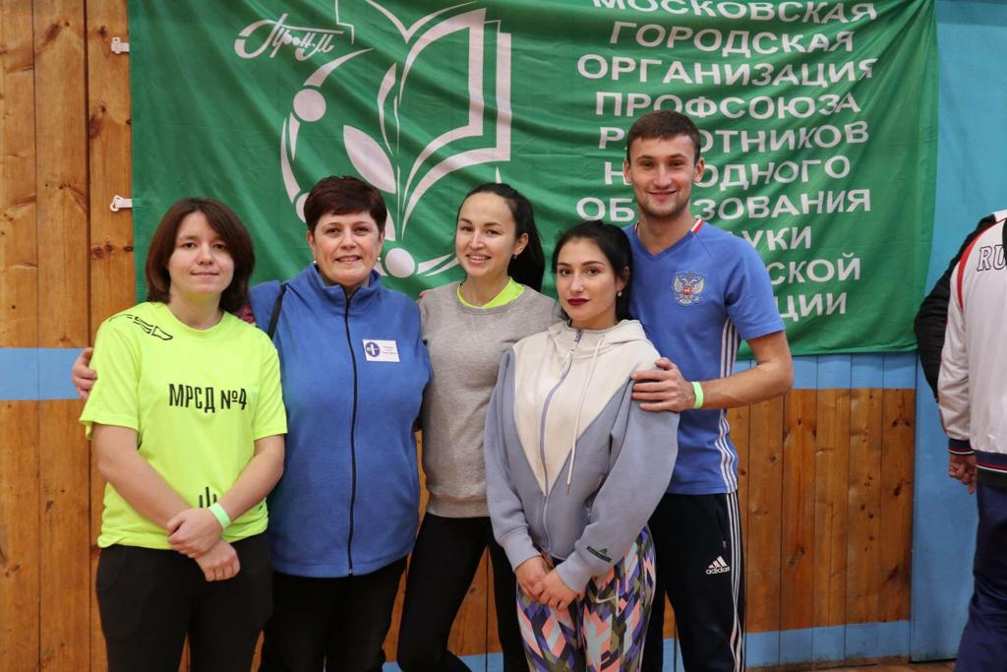
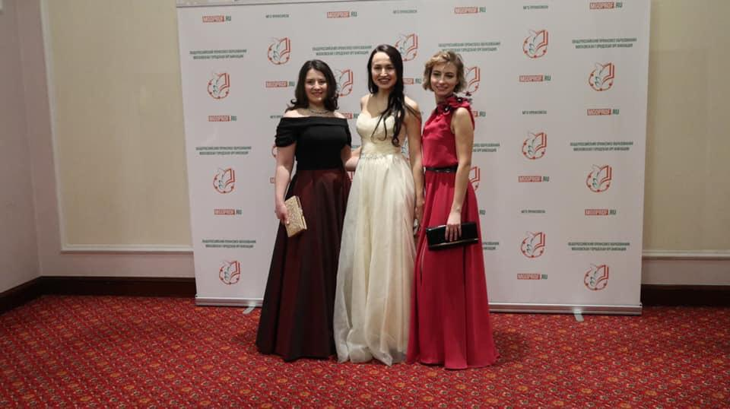
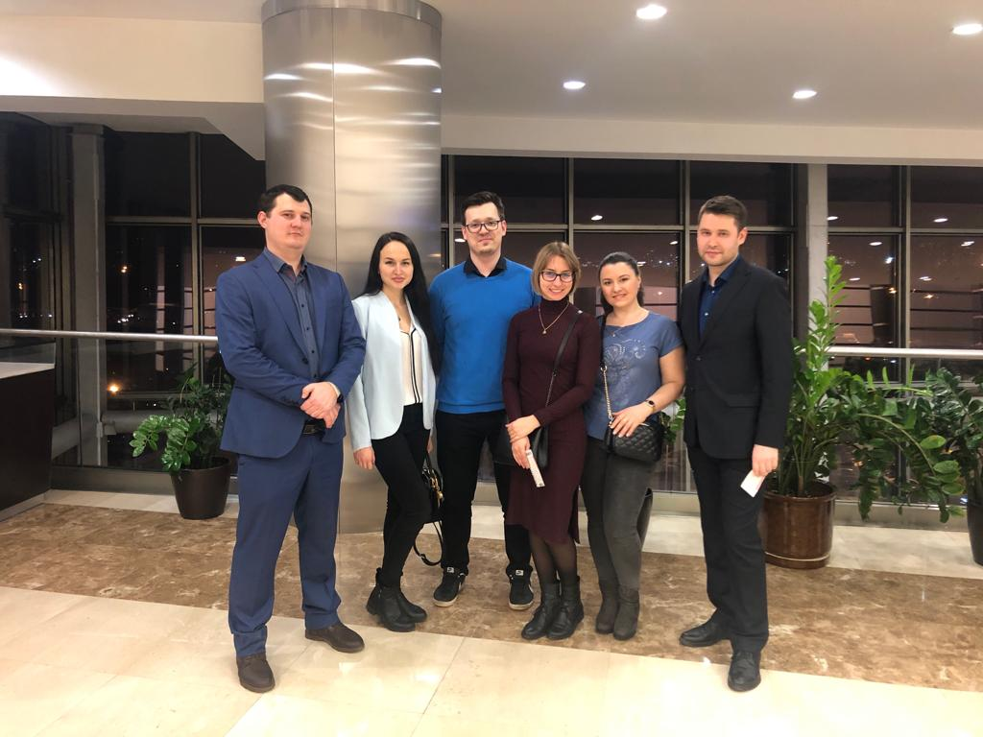
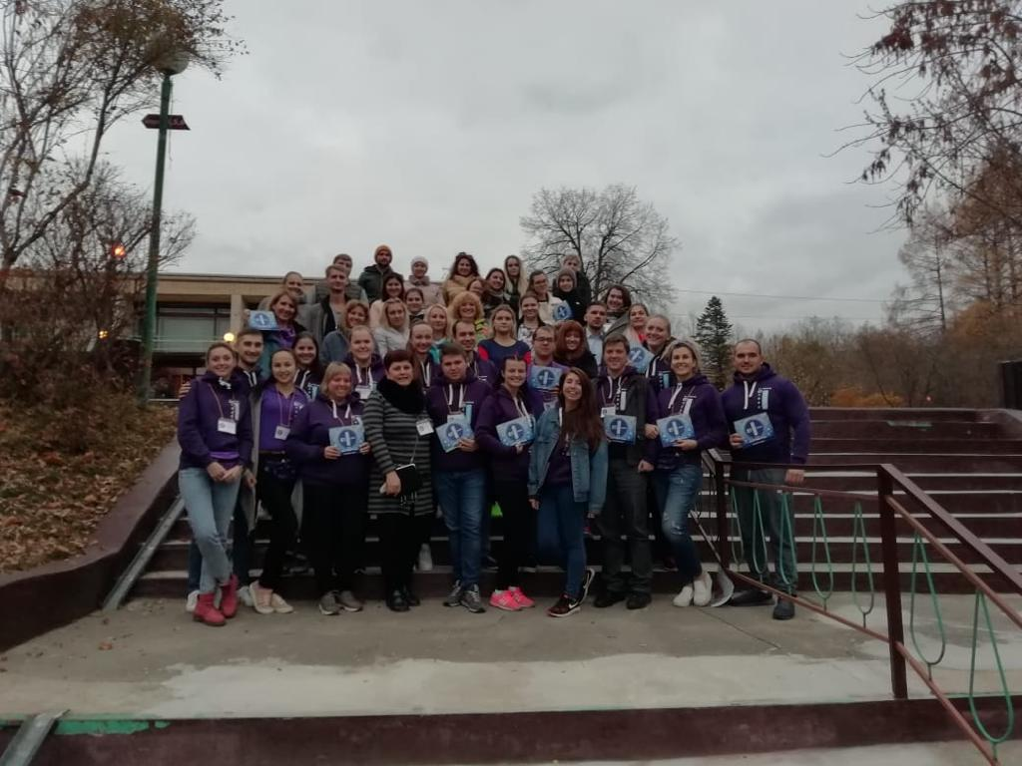
Молодым везде у нас дорога…

Slide 13
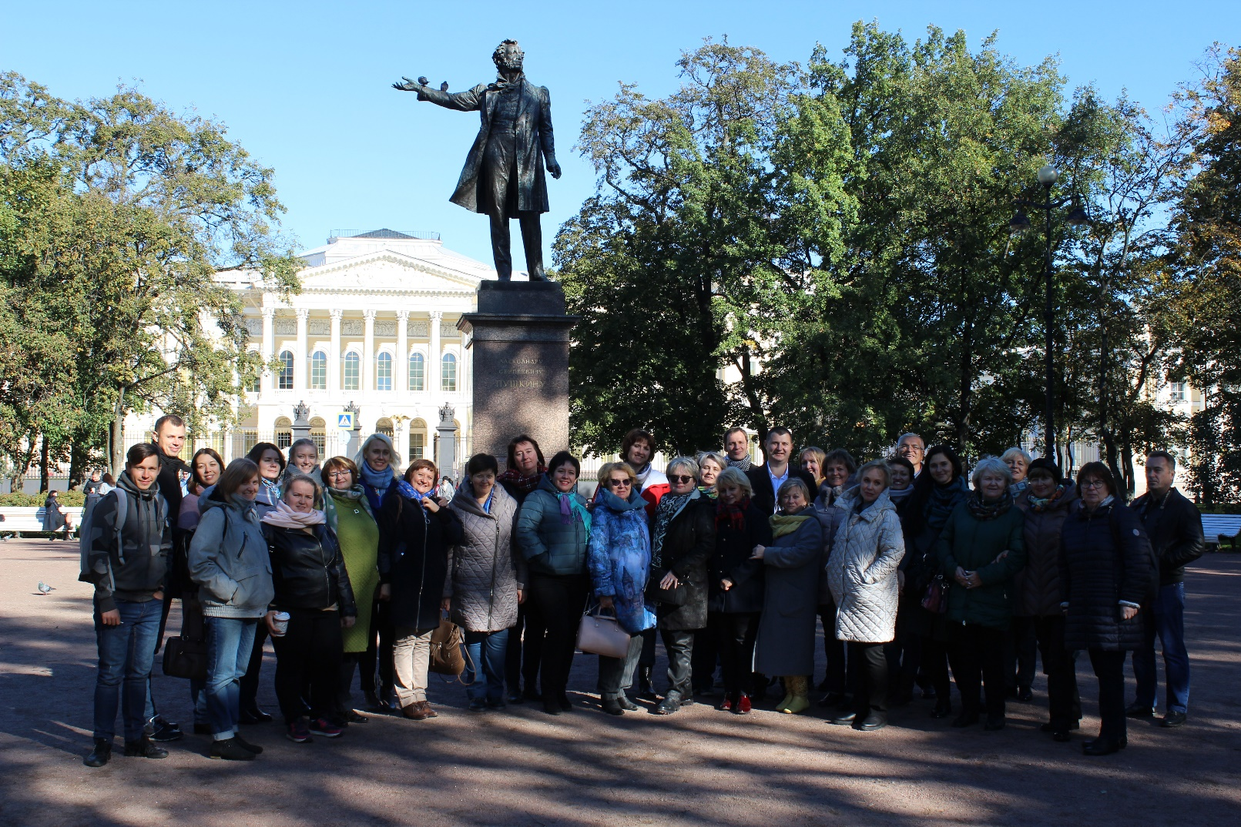
Экскурсионная поездка в г. Санкт-Петербург

Slide 14
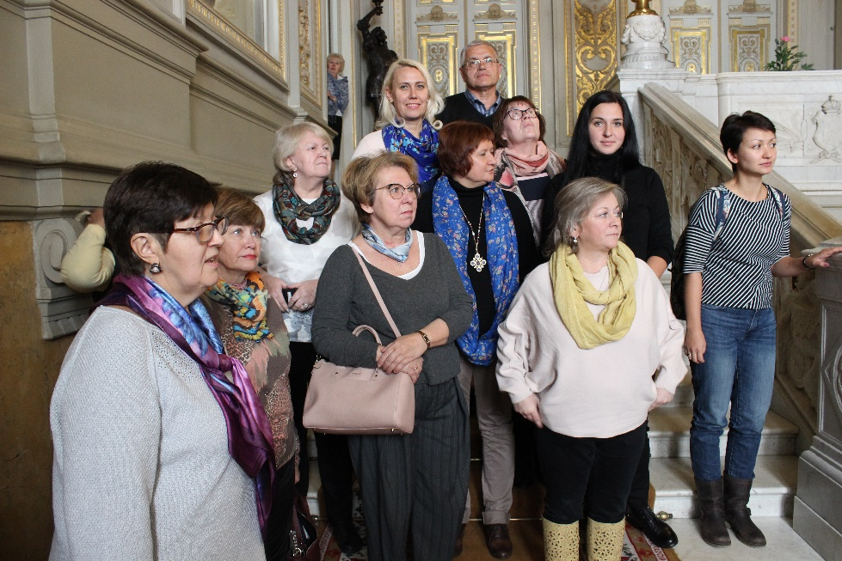
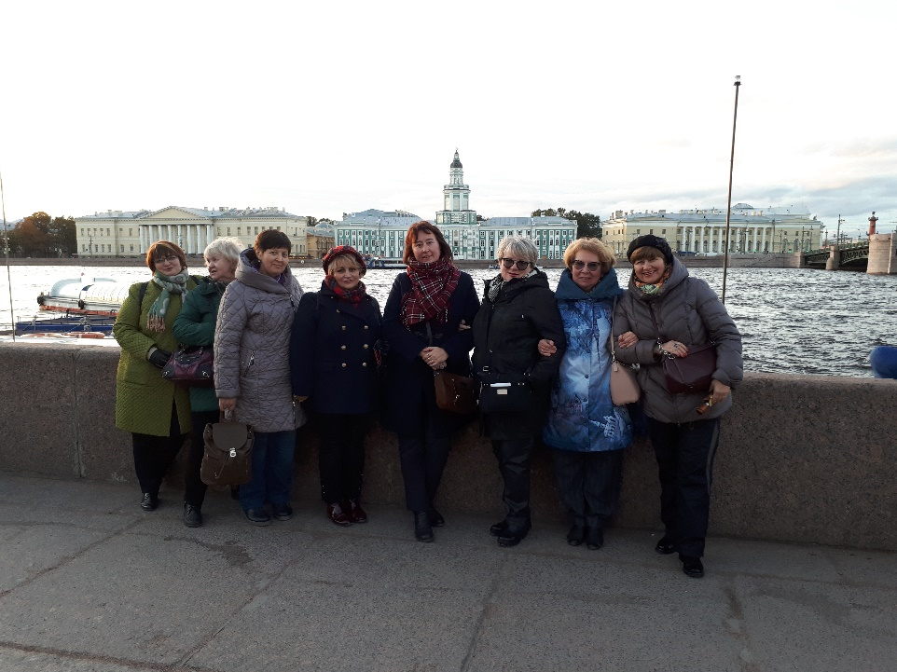
Экскурсионная поездка в г. Санкт-Петербург

Slide 15
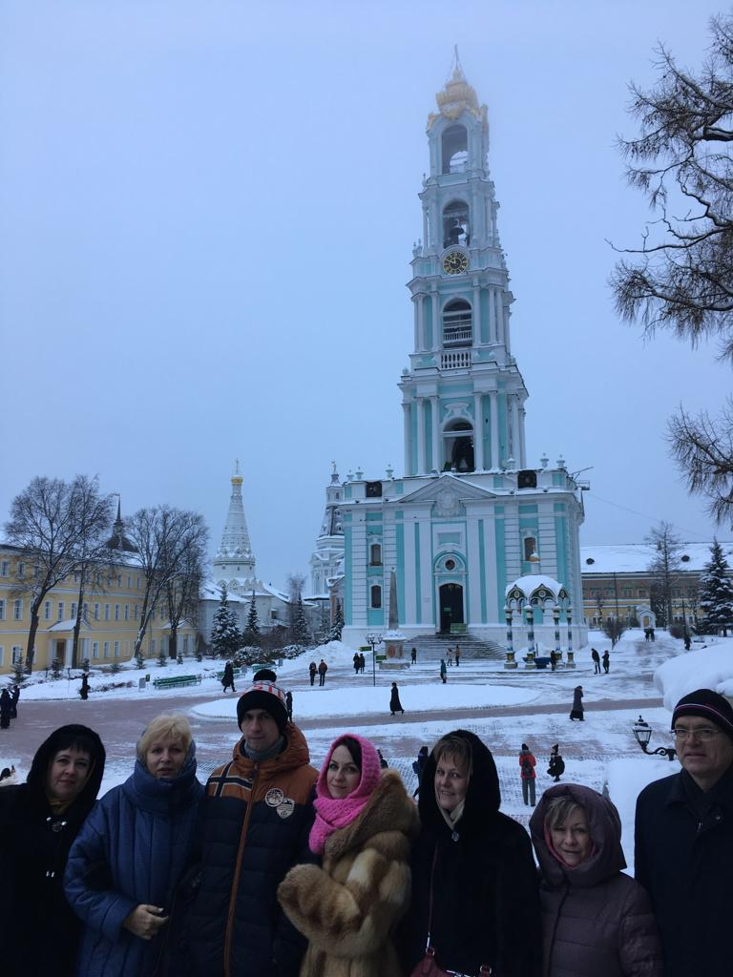
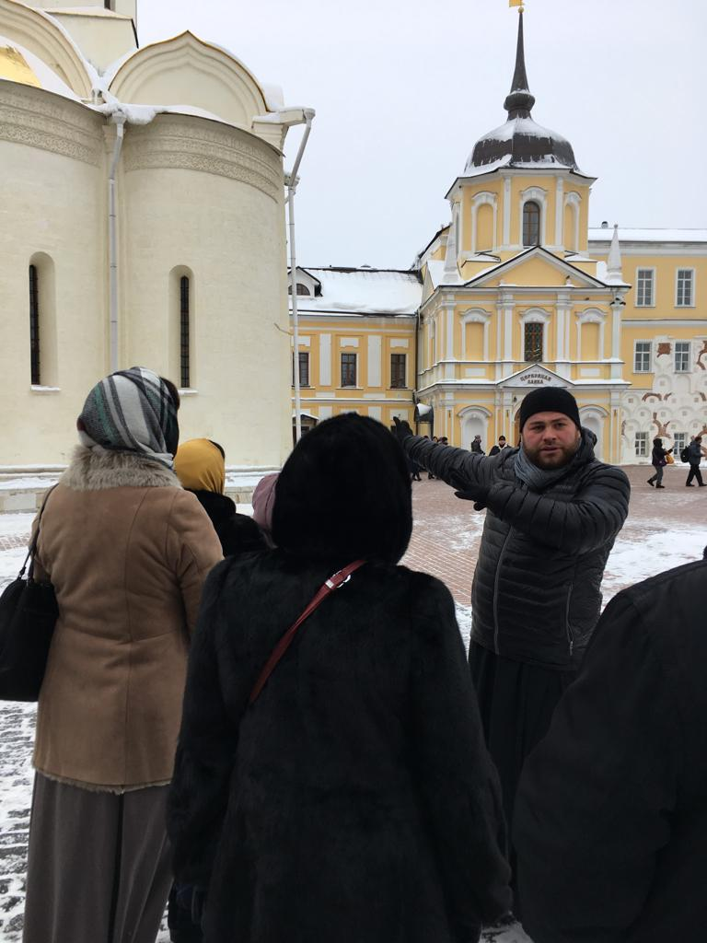
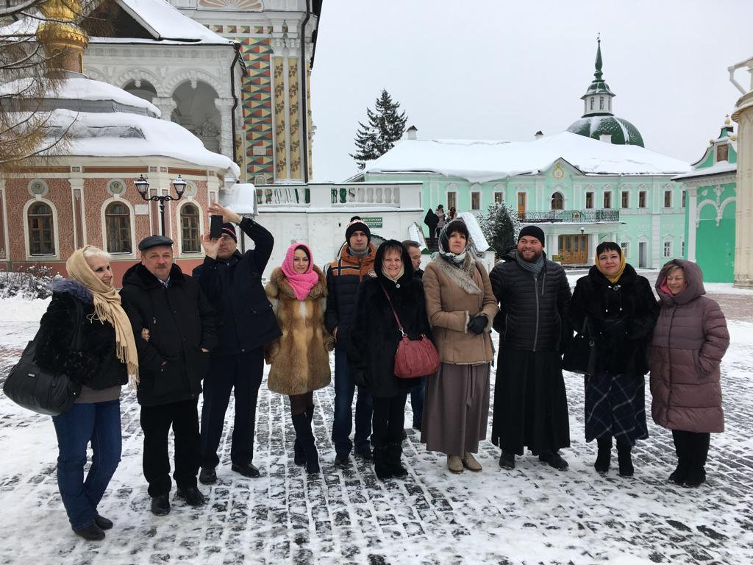
Экскурсионная поездка в г. Сергиев Посад

Slide 16
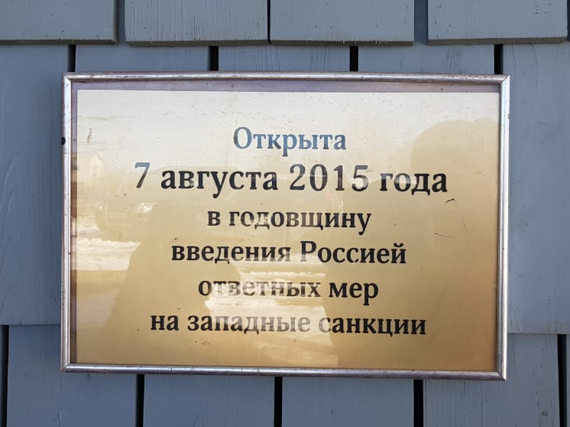
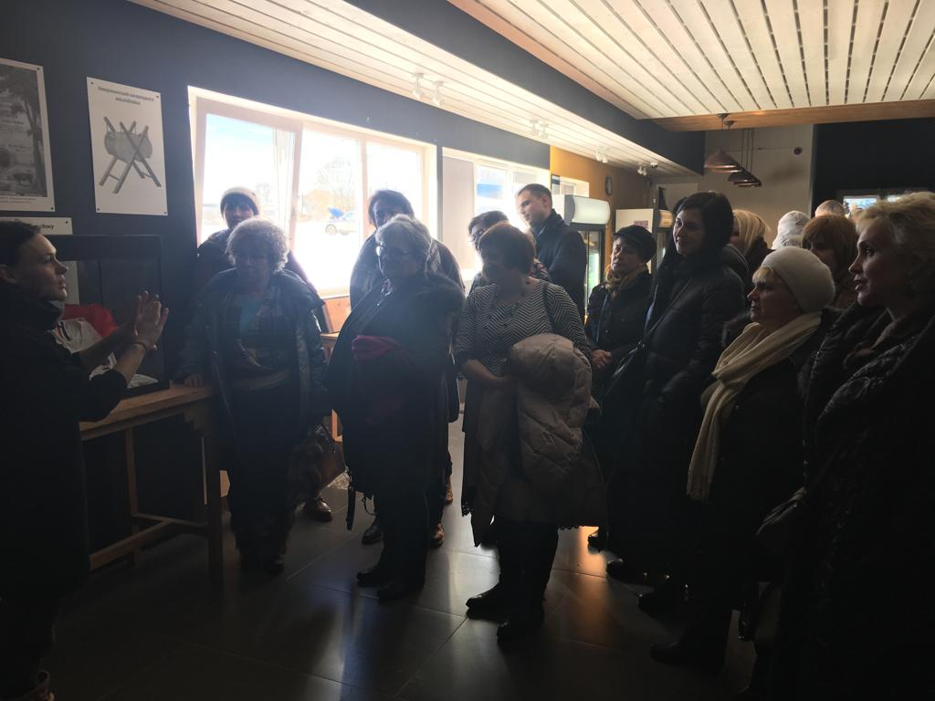
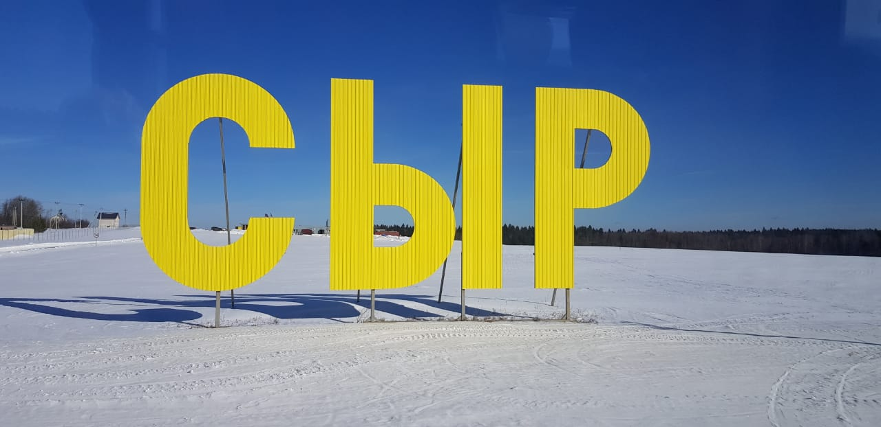
Экскурсионная поездка в г. Истру

Slide 17
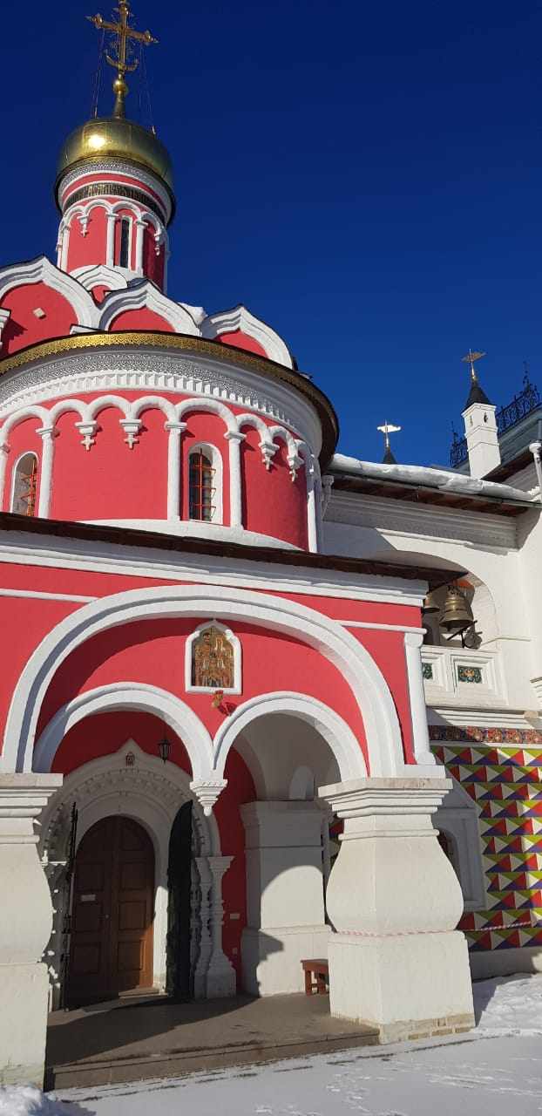
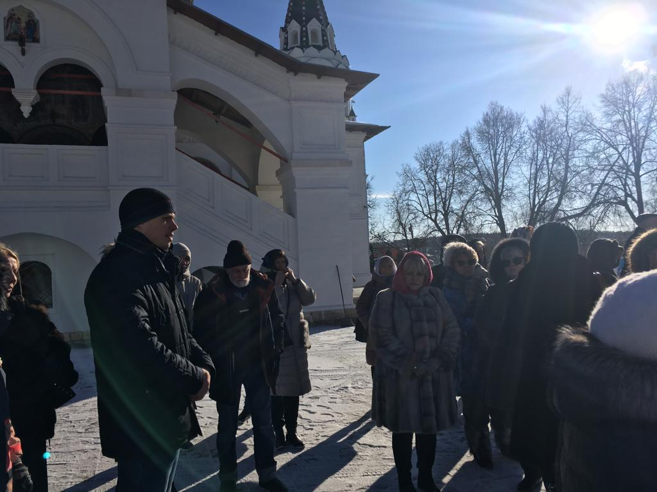
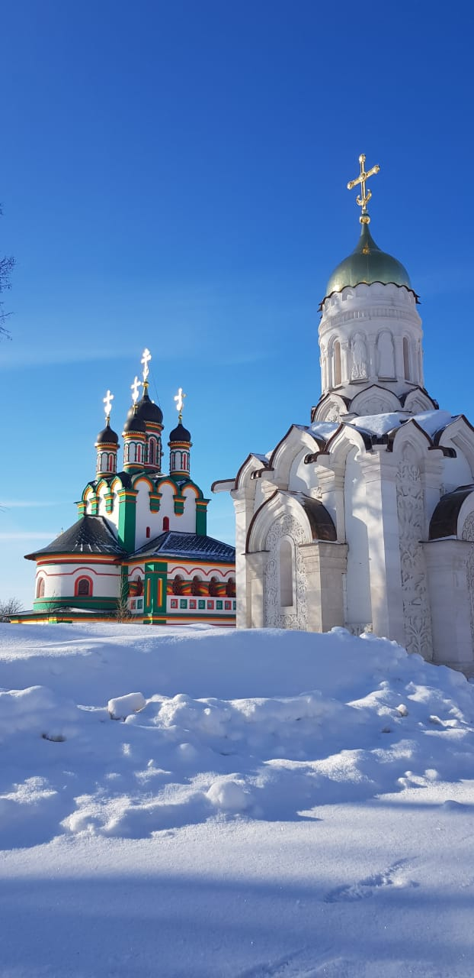
Экскурсионная поездка в г. Истру

Slide 18
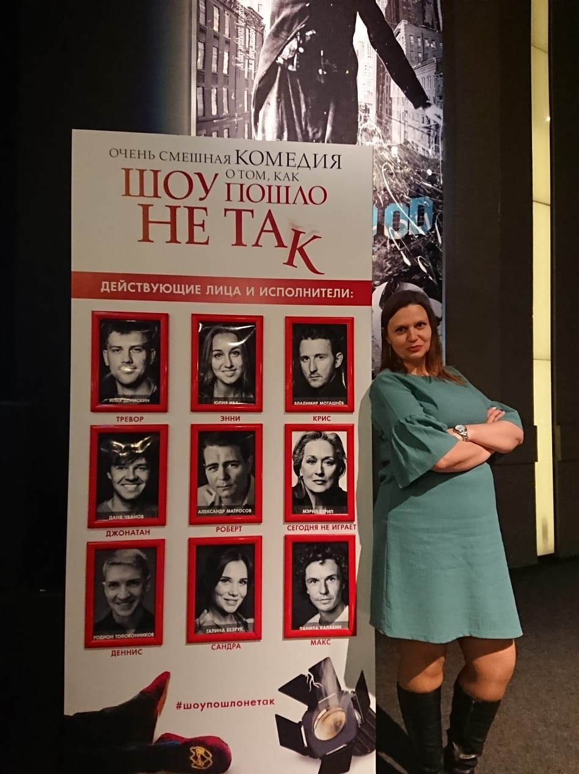
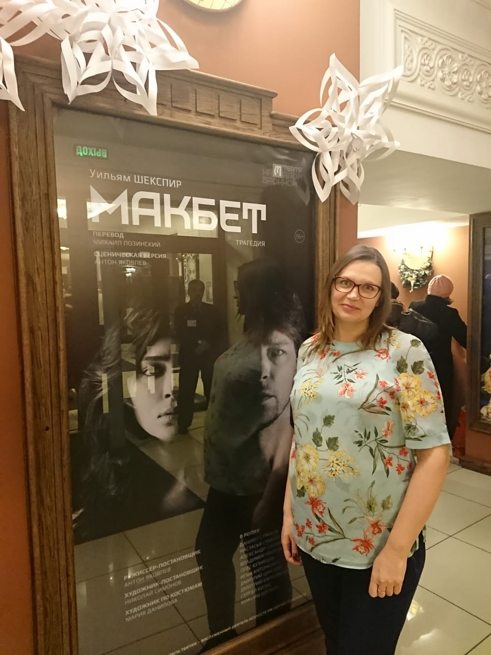
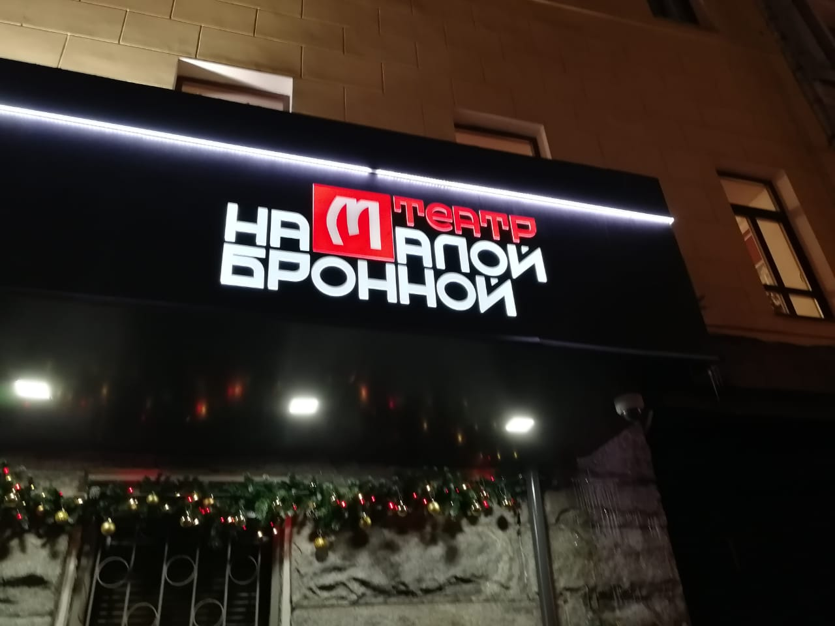
От спорта к искусству

Slide 19
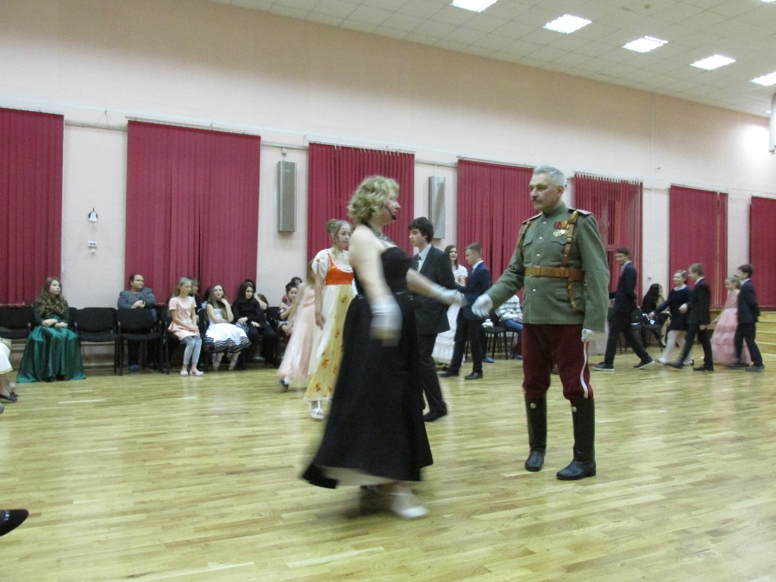
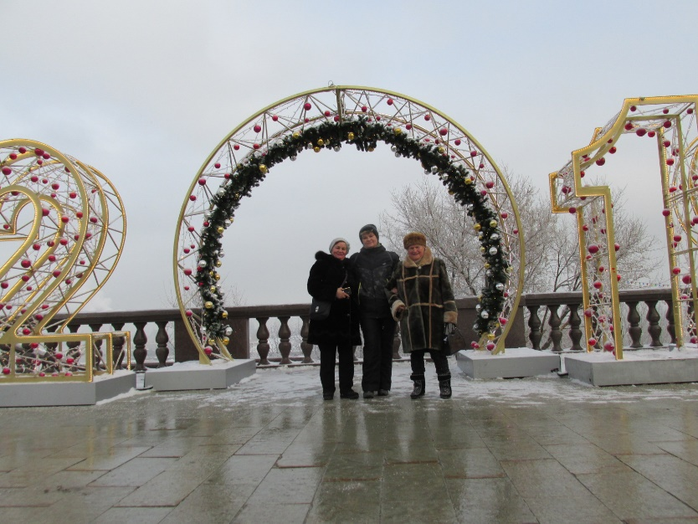
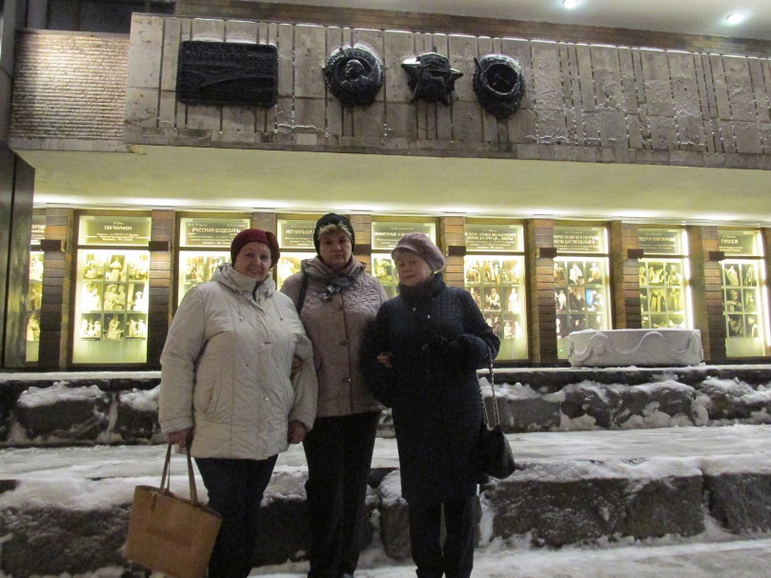
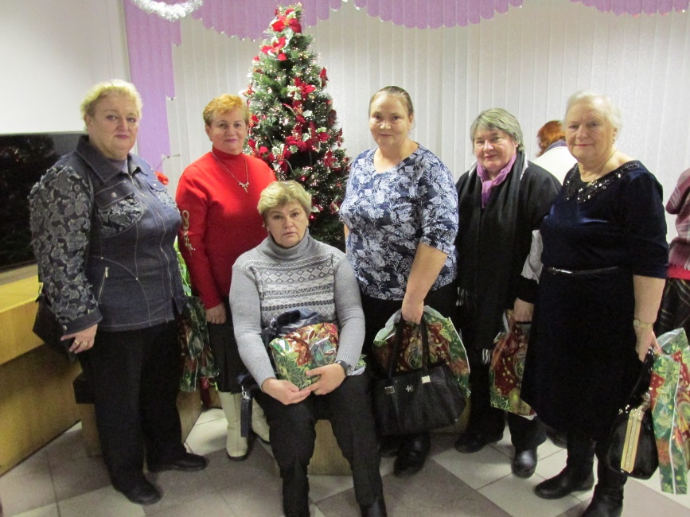
Наши ветераны

